Slide 1
Οι Οθωμανοί και η ραγδαία προέλασή τους
13^{ος}-14^{ος} αιώνας

Slide 2
Ίδρυση της Οθωμανικής Αυτοκρατορίας :
Ο Οσμάν Α' ίδρυσε το πρώτο οθωμανικό κράτος στην περιοχή της Βιθυνίας το 1299.
Εκμεταλλεύεται τους γαζήδες (φανατικοί πολεμιστές της πίστης).

Slide 3
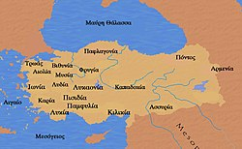

Slide 4
- **
Πώς ξεκινά η ίδρυση**:
- Οι Οθωμανοί ήταν Τούρκοι νομάδες από την Κεντρική Ασία. Ωθούμενοι από Μογγόλους εγκαθίστανται κοντά στην Προύσα (1281)
- Χρησιμοποίησαν την πολιτική αδυναμία της Βυζαντινής Αυτοκρατορίας και των άλλων τοπικών δυνάμεων. Διευκολύνθηκαν από τη διάλυση των βυζαντινών ακριτικών σωμάτων
- Ευνοϊκές στρατηγικές θέσεις στην Ασία Μικρή και η αποδυνάμωση του Βυζαντίου.
1326 Η Προύσα καταλαμβάνεται από τον Ορχάν –την καθιστά πρωτεύουσα δίνοντάς τους ένα ισχυρό σημείο εκκίνησης για την περαιτέρω επέκταση στα Βαλκάνια.

Slide 5
Αιτίες της ραγδαίας προέλασης
1. Οργανωμένος στρατός με το σύστημα των Γενιτσάρων.
2.Πολιτική του Οθωμανικού κράτους: συμμαχίες και γάμοι
3.Στρατηγική διείσδυσης σε αδύναμες περιοχές.

Slide 6
2. Στρατηγική και Στρατιωτική Δύναμη των Οθωμανών**
- Στρατηγική Επέκτασης:
- Ο Οσμάν Α' και οι διάδοχοί του ακολουθούσαν επιθετική στρατηγική, εκμεταλλευόμενοι τις διαμάχες των βυζαντινών και των άλλων Βαλκανικών κρατών.
- Χρησιμοποίησαν τις πολιορκήσεις, το στρατηγικό γάμο και τις διπλωματικές συμμαχίες (με τοπικούς ηγεμόνες) για να εδραιώσουν την παρουσία τους.

Slide 7
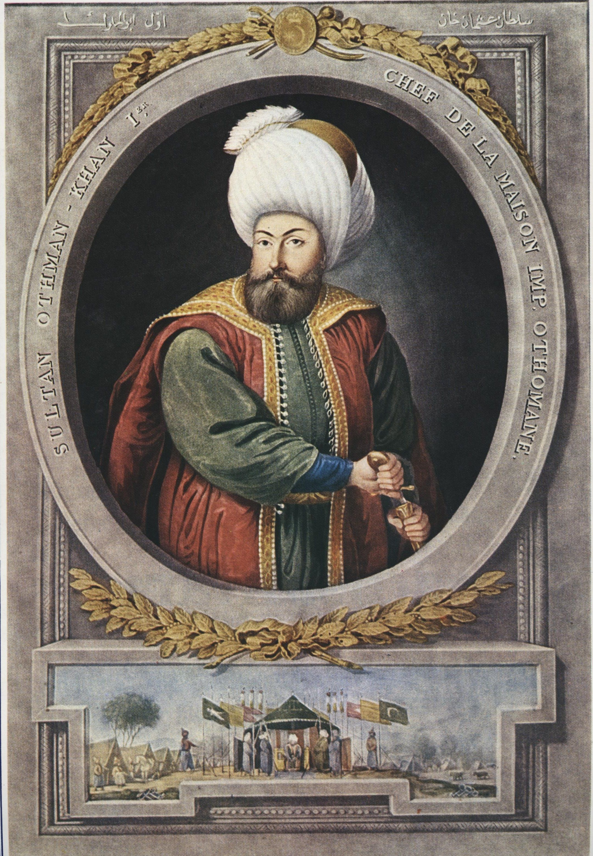

Slide 8
**Στρατός και Πολεμικές Τακτικές**:
-Νομάδες εθελοντές ιππείς που αντικαταστάθηκαν από ιππείς τιμαριούχους
- **Γενιτσάροι**(προσωπική υπηρεσία σουλτάνου): Η επίλεκτη στρατιωτική μονάδα, πολύ σημαντική για την επιτυχία των Οθωμανών (εθελοντές μισθοφόροι ή στρατολογούμενοι με βία υποτελείς
- Σπαχήδες
- **Πολιορκητικά Όπλα**: Εισαγωγή και χρήση προηγμένων πολιορκητικών μηχανημάτων (π.χ., τα πολιορκητικά καταπέλματα).

Slide 9
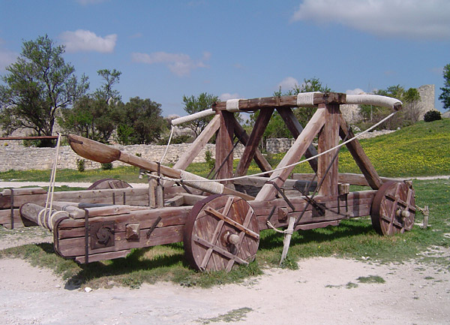

Slide 10
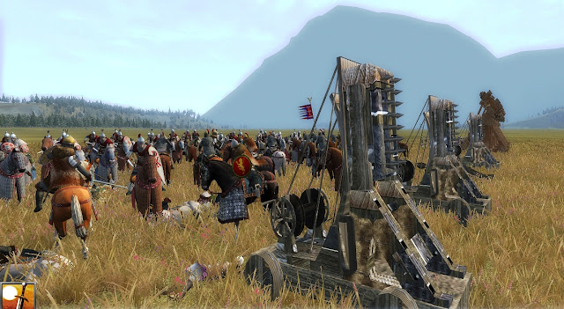

Slide 11
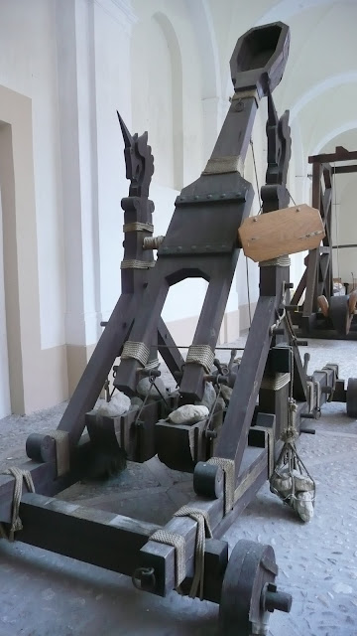
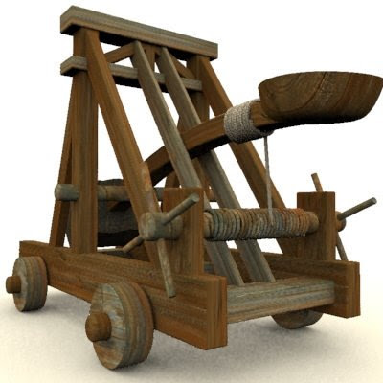

Slide 12
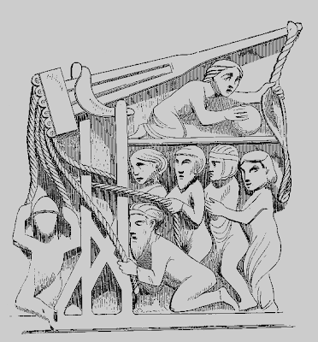
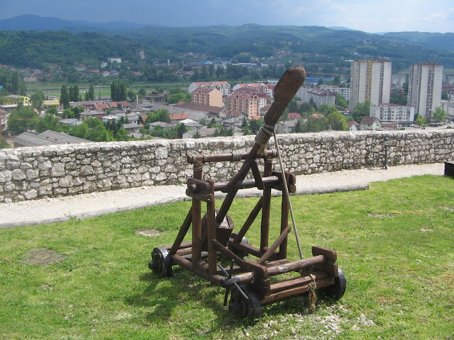
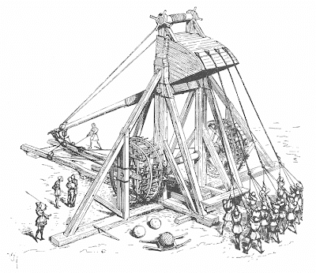
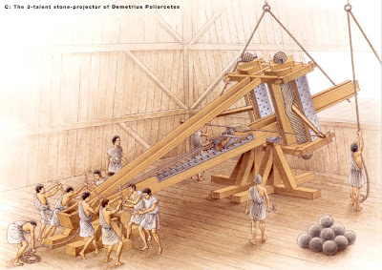

Slide 13
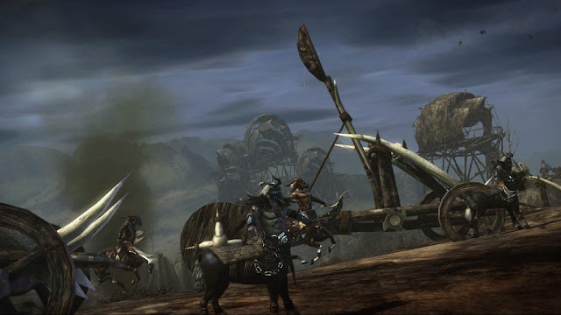
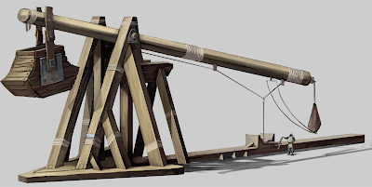

Slide 14
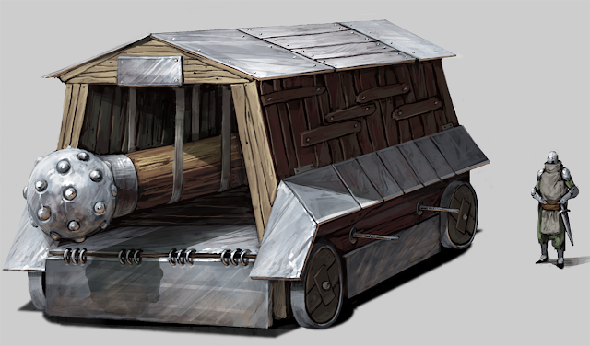
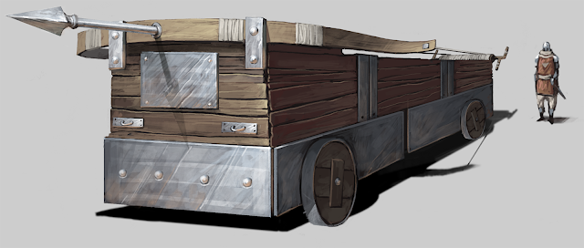
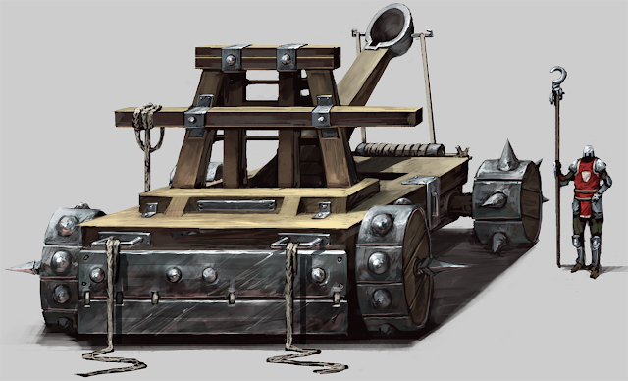

Slide 15
Οργάνωση του κράτους
Ορχάν (ο πρώτος σουλτάνος)
Μουράτ Α΄
Κατάκτηση Νίκαιας ** (σύγχρονη İznik) και Νικομήδειας
Ανεκτικότητα Τούρκων απέναντι σε αγροτικούς χριστιανικούς πληθυσμούς

Slide 16
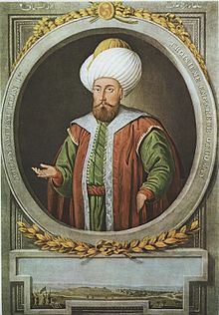

Slide 17
**3. Η Προέλαση στα Βαλκάνια (14ος αιώνας)**
Η κατάσταση στο Βυζάντιο
-ακρωτηριασμένο εδαφικά
-οικονομική κατάρρευση (κρατικό ταμείο άδειο
-διοικητικό σύστημα σε πλήρη διάλυση
-νόμισμα υποτιμημένο - εξαντλημένες πηγές εισόδων
Οι Οθωμανοί σταδιακά καταλαμβάνουν: φρούριο Καλλίπολης (περιοχή Μαρμαρά), Θράκη, Διδυμότειχο, Ανδριανούπολη

Slide 18
- **Η Μάχη του Κοσόβου (1389)**:
- Ο Σουλτάνος Μουράτ Α' (αν και σκοτώθηκε στο πεδίο της μάχης) νίκησε τον Σέρβο βασιλιά Λάζαρο, κατακτώντας ένα σημαντικό τμήμα των Βαλκανίων.
- Η μάχη αυτή επιβεβαίωσε την οθωμανική κυριαρχία στις περιοχές της Σερβίας και της Βουλγαρίας
-Σέρβοι και Βούλγαρο αναγκάστηκαν να αναγνωρίσουν την κυριαρχία του σουλτάνου.

Slide 19
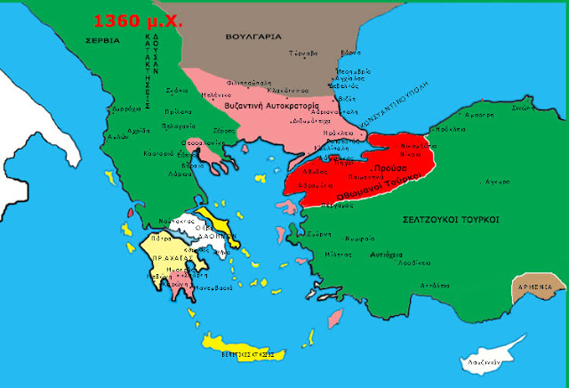

Slide 20
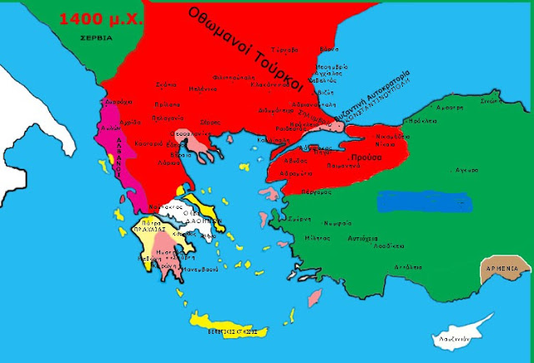

Slide 21
Αποτελέσματα
-Ο σουλτάνος ελέγχει το θρόνο (τοποθετεί τον Ιωάννη Ζ΄, έπειτα τον διάδοχό του Μανουήλ)
-Ο πρώτος αποκλεισμός της Κωνσταντινούπολης: από τα στρατεύματα του Βαγιαζήτ (γιος Μουράτ Α΄)

